Slide 1
به نام خدا
پروژه درس داده کاوی
بررسی مشاهدات ماهواره کپلر
پویا جمیل دهی
مجتبی جعفری
محمد دارستانی

Slide 2
فهرست
تلسکوپ فضایی کپلر..........................................................1
توضیحات پروژه .........................................................2
Type of search .........................................................4
فضای رپید ماینر..............................................................5
دیتای خام......................................................................6
دیتای پردازش شده............................................................7
درخت تصمیم گیری..........................................................8
قوانین بدست آمده.............................................................9
یک نمونه نمودار.............................................................10

Slide 3
کپلر چیست ؟
یک تلسکوپ فضایی ساخت ناسا است که باهدف کشف سیارات فراخورشیدی مشابه زمین به فضا پرتاب شده‌است. و برای این‌کار درخشندگی ۱۰۰٬۰۰۰ ستاره را در عرض ۳٫۵ سال بررسی می‌کند تا نشانه‌ای ازکاهش درخشندگی براثرگذارسیاره‌ای بیابد. این مأموریت به نام ستاره‌شناس آلمانی یوهانس کپلرنامگذاری شده‌است.
kepler
1

Slide 4
دراین ارائه ما ابتدا دیتای خام را از تلسکوپ کپلر گرفته و روی آن پردازش کرده ایم و هدف ما رسیدن به دسته بندی نوع پیدا کردن سیارات با توجه به اندازی سیارات و فاصله آنها و ... می باشد.
مراحل قبل پردازش(preprocess):
1.حذف ستون ویژگی هایی با داده های گمشده ی(missing) بالای 30درصد
2.جایگیزینی بقیه داده های گمشده (missing) با میانگین
3.استفاده ازmacro وکوچک تر کردن فضای نمونه
4.پیدا کردنoutlier ها وحذف آنها
5.نرمالایز کردن داده ها
2

Slide 5
01
02
03
04
Set rule
decision Tree
مراحل پردازش و استفاده از classification :
1.استفاده از set rule و انتخاب ویژگی روش پیدا کردن سیارات (planet search type)
2.استفاده از درخت تصمیمات
3.اسفاده از naïve bayes
4.استفاده از rule induction
Naïve bayes
Rule induction
3

Slide 6
Type of planet search
Radial velocity سرعت شعاعی
Imaging تصویر برداری
Eclipse timing Variations تغییرات زمان گرفتگی
Transit عبور
Astrometry نجوم سنجی
Orbital Brightness modulation مدلاسیون روشنایی مداری
Transit Timing variation تغییر زمان عبور
Microlensing میکرولنزینگ
Pulsar Timing زمان تپ اختر
Pulsation timing variations تغییر زمان تپ اختر
4

Slide 7
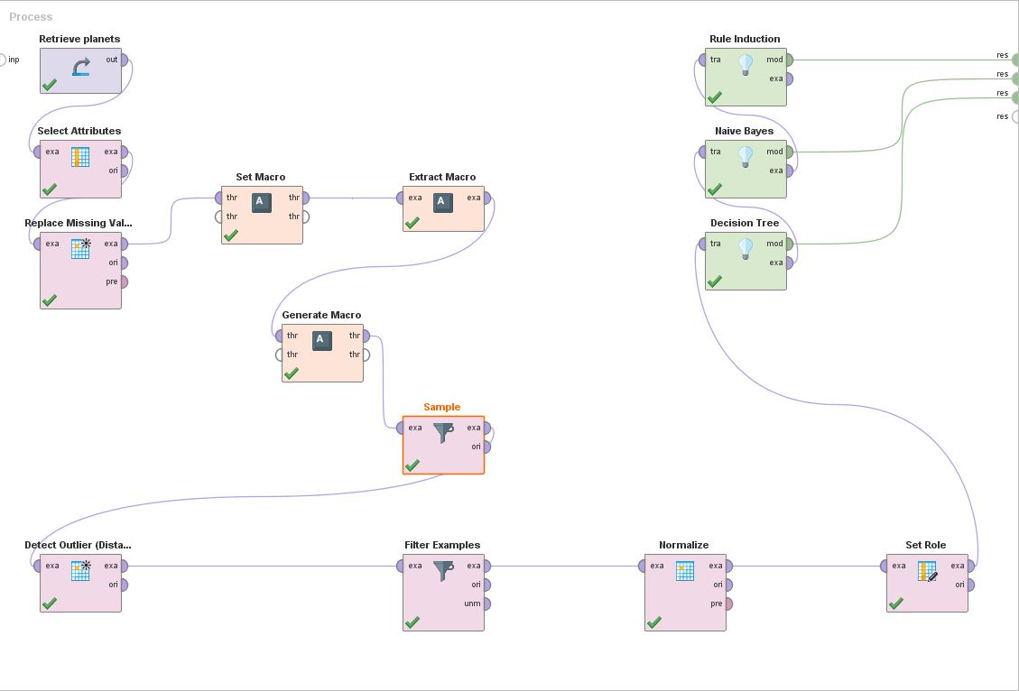
5

Slide 8
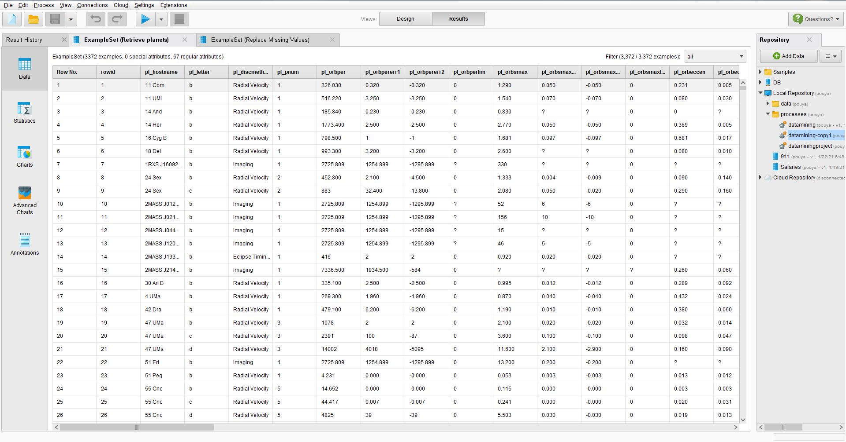
دیتای خام
6

Slide 9
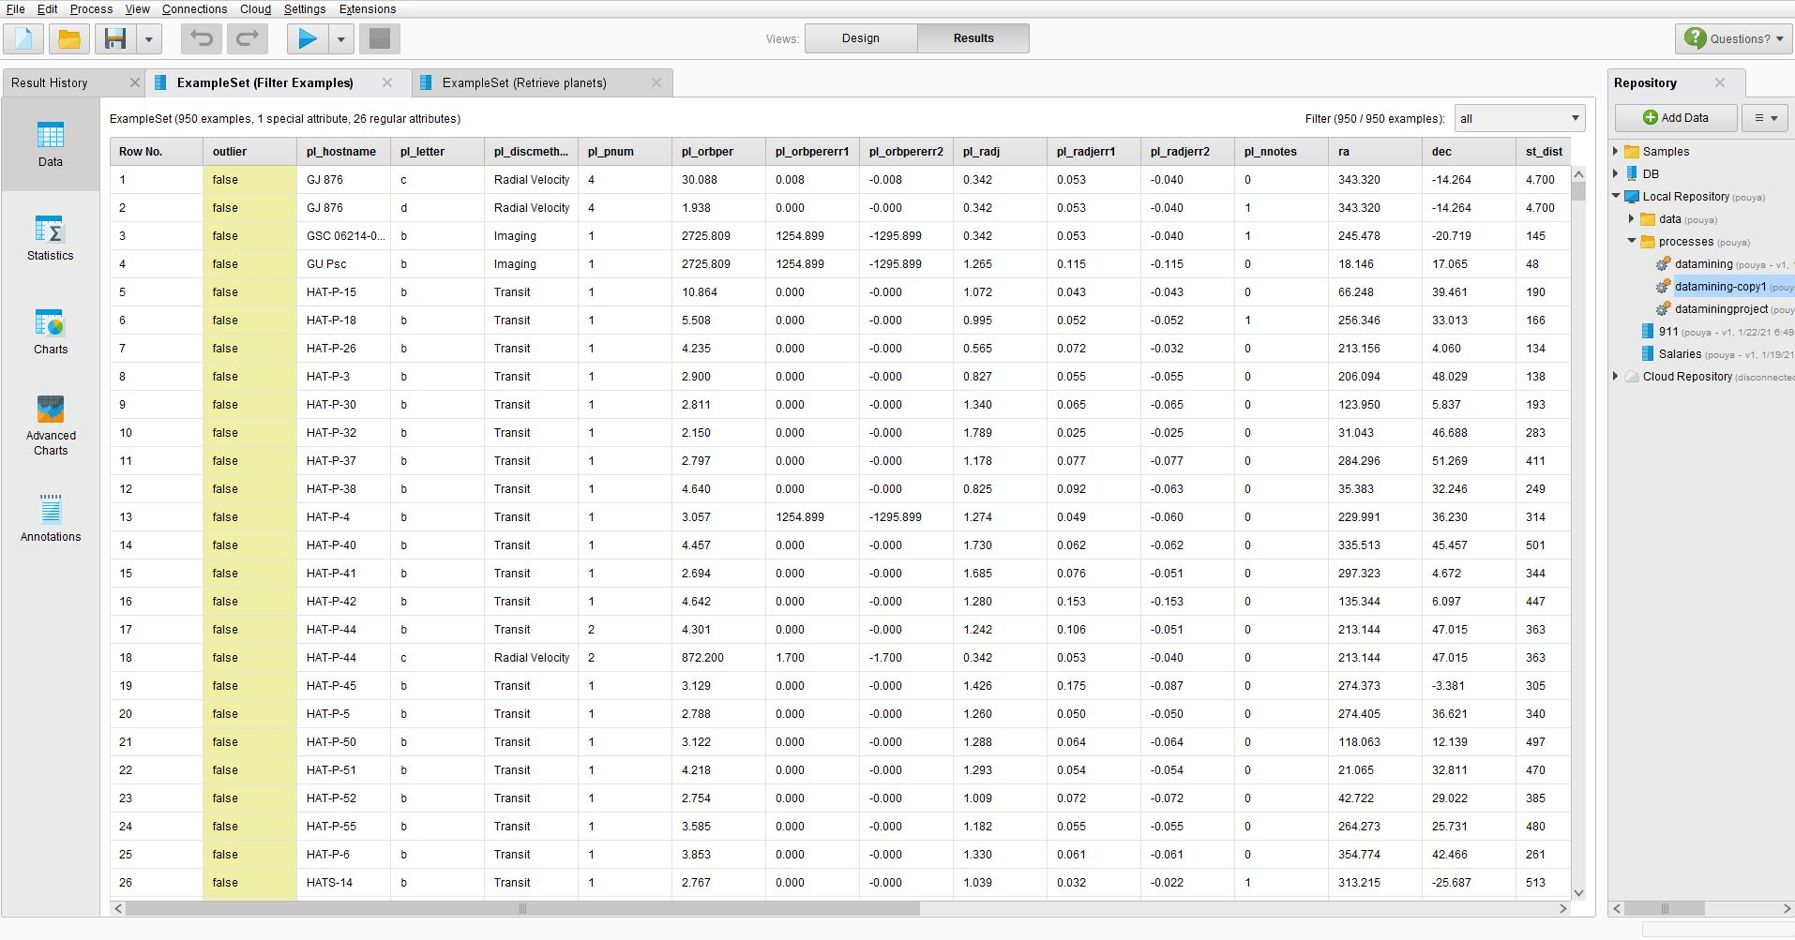
دیتای پردازش شده

Slide 10
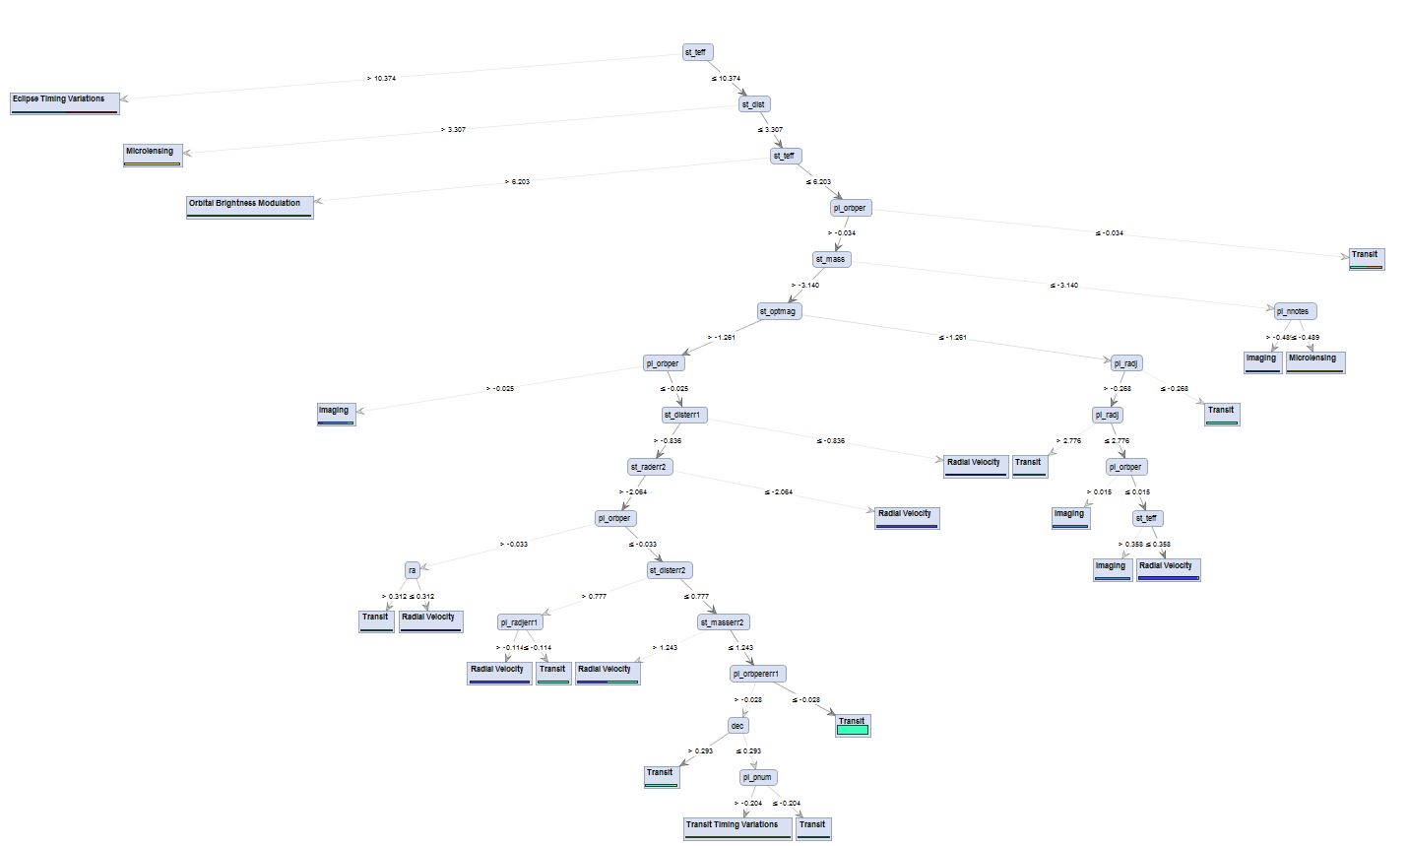
درخت تصمیم گیری
7

Slide 11
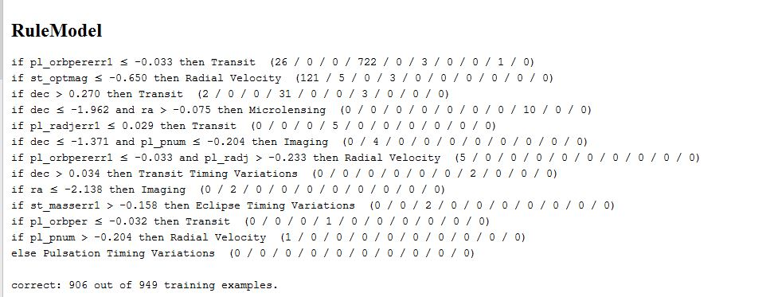
8

Slide 12
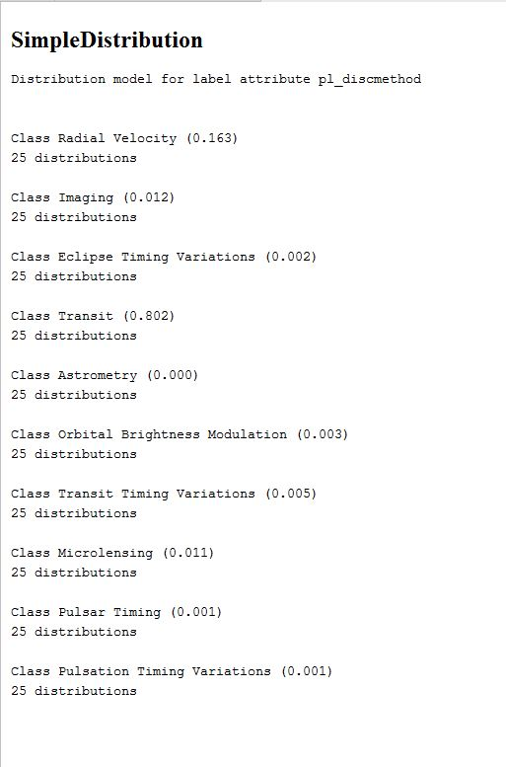
9

Slide 13
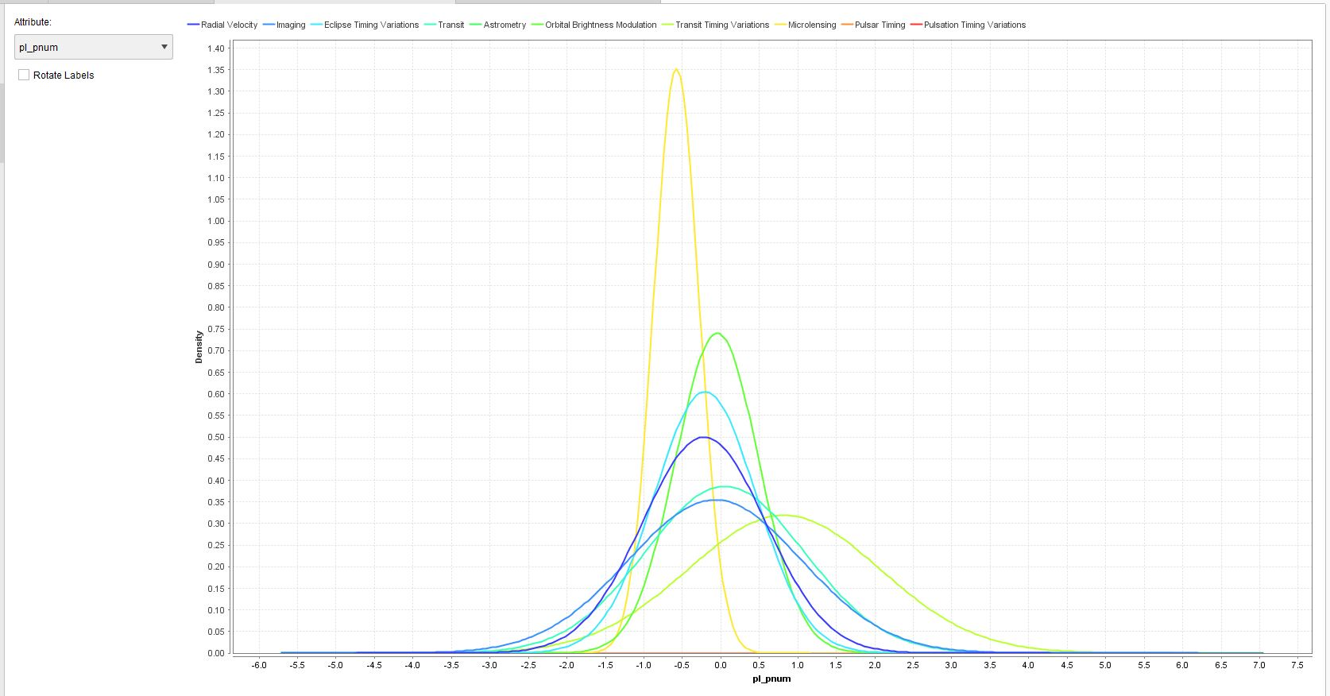
10

